Slide 1
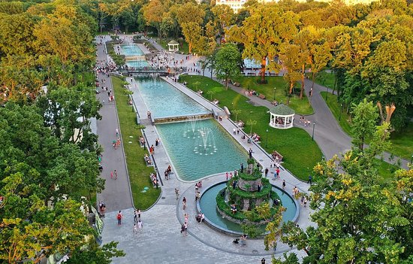
Розпізнаю прийменники
Українська мова
3 клас. Розділ 7.
Частини мови
Урок 91

Slide 2

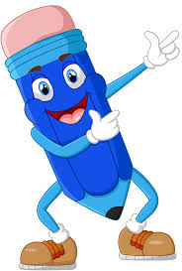
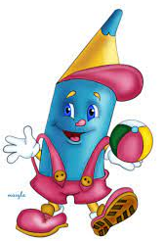
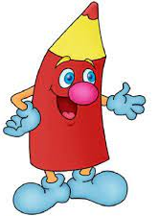
Налаштування на урок
Розгляньте пропозиції веселих олівців. Які ваші очікування від уроку?
Почуття успіху
Задоволення від роботи
Нові знання
Цікаве спілкування

Slide 3
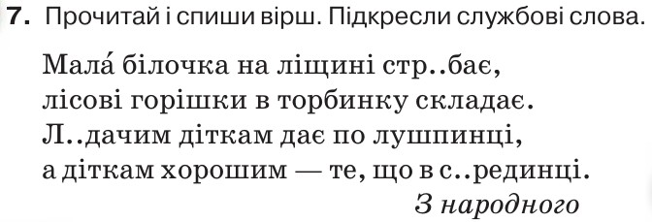

Перевірка домашнього завдання
Підручник.
Сторінка
122

Slide 4
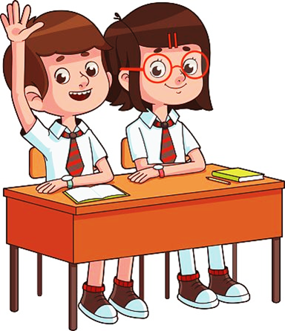
Прочитайте прислів’я
Розкажіть, як ви їх розумієте.
1. Без охоти нема роботи.
2. Під лежачий камінь вода не тече.
3. Найсмачніший хліб од свого мозоля.
Визначте службові слова. Для чого вони служать? З якими словами вони зв’язані?
Підберіть споріднені до слова. Який корінь об’єднує ці слова?
Службові –
служба,
служити,
службовець,
послуга,
заслуга,
заслужити.

Slide 5
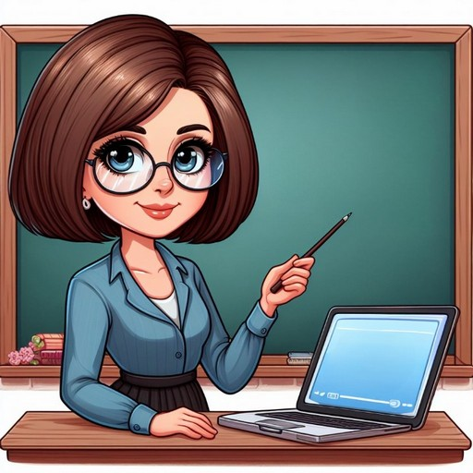
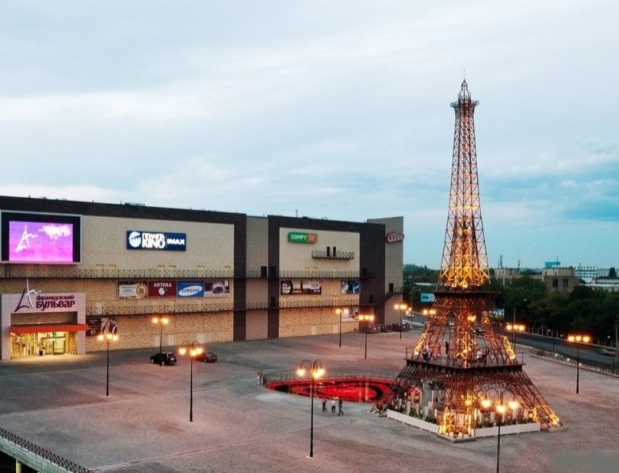
Повідомлення теми уроку
Сьогодні на уроці ми будемо вчитися розпізнавати службові слова - прийменники. Побуваємо у Центральному парку міста Харків, на українській Ейфелевій вежі.

Slide 6
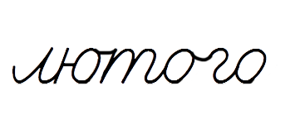







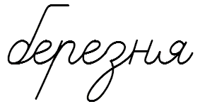

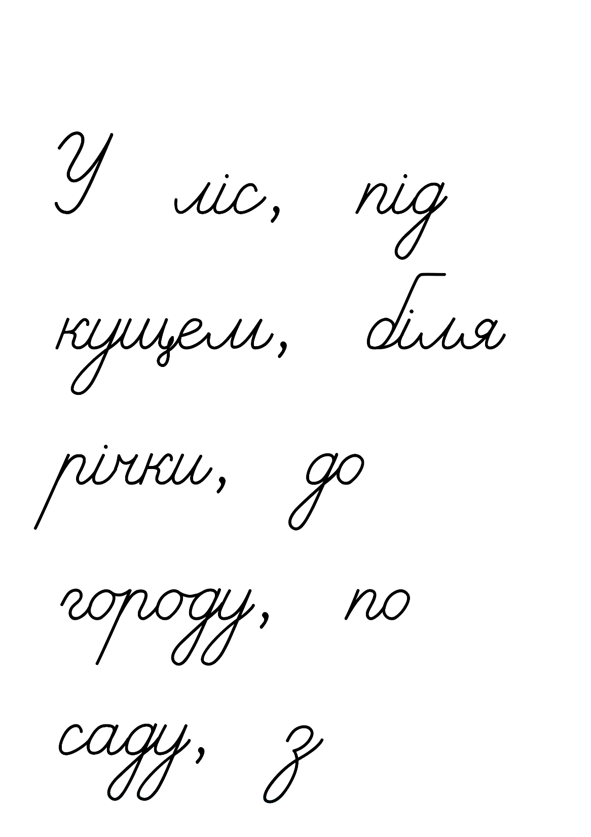
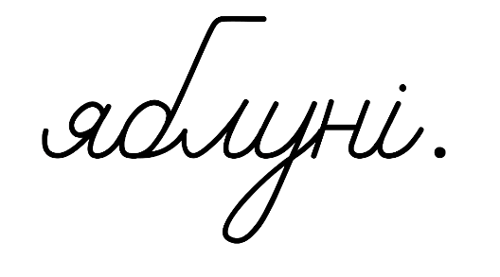
Хвилинка каліграфії
Запишіть пари слів.
Що ви можете про них сказати?

Slide 7
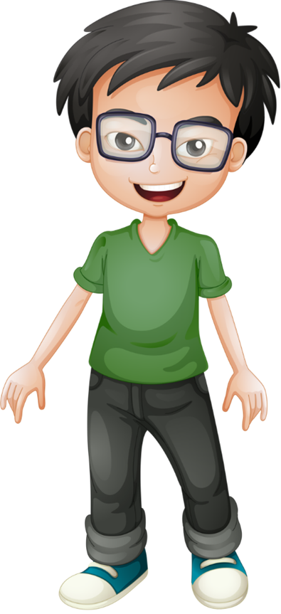
Прочитайте пари речень
Випишіть виділені пари слів. Підкресліть службові слова.
З пагорба зійшов сніг.
На пагорбі зазеленіла трава.
2. До річки біжать весняні струмочки. Через річку йти по кризі вже небезпечно.
Проведіть дослідження!
З якими частинами мови зв’язані службові слова?
Чи змінились іменники від зміни службових слів? Прочитайте і запам’ятайте, як називаються такі службові слова.
Службові слова в, у, на, до, з, біля, по, через, під, про, від, між, перед
називаються прийменниками.
Підручник.
Сторінка
122

Slide 8

Прочитайте сполучення слів
Які службові слова в них пропущено? Вставте їх.
з
дружить .... Родзинкою
прийшов ..... Ґаджика
дізнався ... Читалочки
розповідав ....... Щебетунчика
до
у
про
Із двома сполученнями складіть і запишіть речення.
Підручник.
Сторінка
123

Slide 9
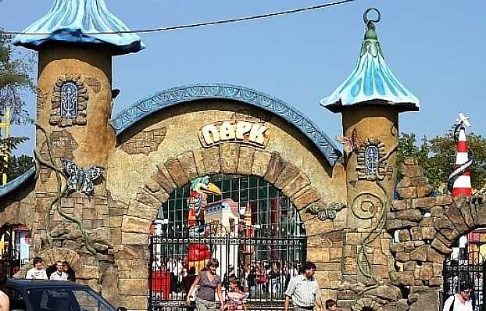
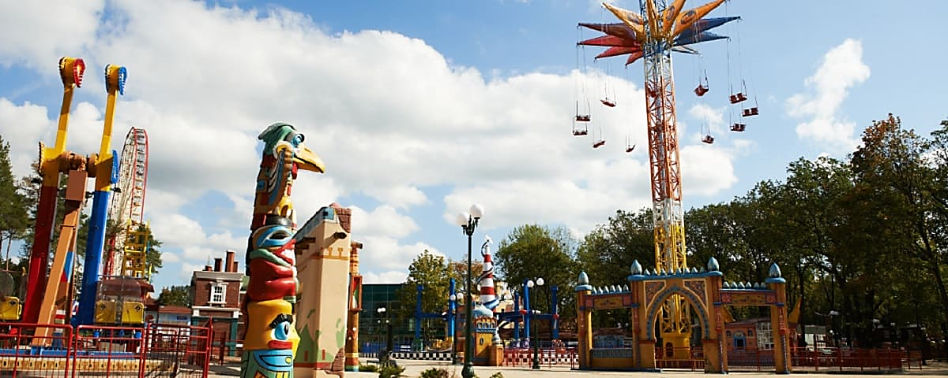
Прочитайте, де побували друзі.
Чи доводилось вам бувати в цьому місті?
Друзі завітали до Харкова. Побували в Центральному парку. Там безліч цікавих атракціонів для дітей. Піднялися над містом на оглядовому колесі. З висоти пташиного польоту побачили велике місто. Були в захваті від його краси.
Випишіть з тексту про Харків сполучення з прийменниками.
Підручник.
Сторінка
123

Slide 10
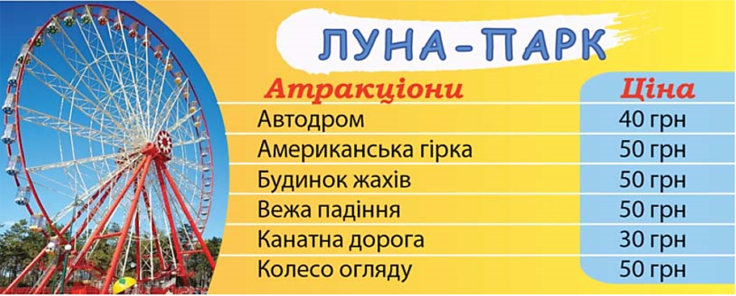
Прочитайте назви атракціонів у харківському парку
Підручник.
Сторінка
124

Slide 11
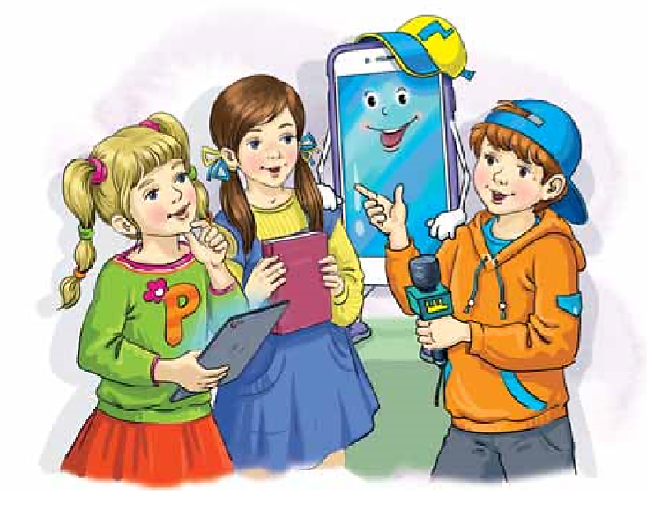
Кожний з друзів побував на двох атракціонах
Читалочка витратила на них 70грн, Щебетунчик — 90грн, Родзинка — 80грн, а Ґаджик — 100 грн. Поміркуйте, хто які атракціони міг відвідати.
На яких атракціонах хотілося б побувати вам? Чому? Складіть про це текст (3–4 речення).
Підручник.
Сторінка
124

Slide 12
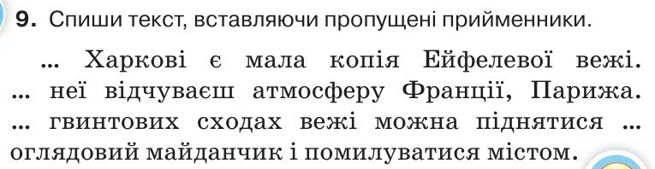

Пояснення домашнього завдання
Підручник.
Сторінка
124

Slide 13

Підсумок уроку. Рефлексія
З якими словами працювали на уроці?
На яке питання вони відповідають?
Для чого служать?
Назви службові слова, які запам'ятав/ла
Чи справдилися твої очікування від уроку?
Цікаві знання!
Позитивні емоції!
Почуття успіху
Мені все під силу!

